Slide 1
Omapalvelu
Päätökset

Slide 2
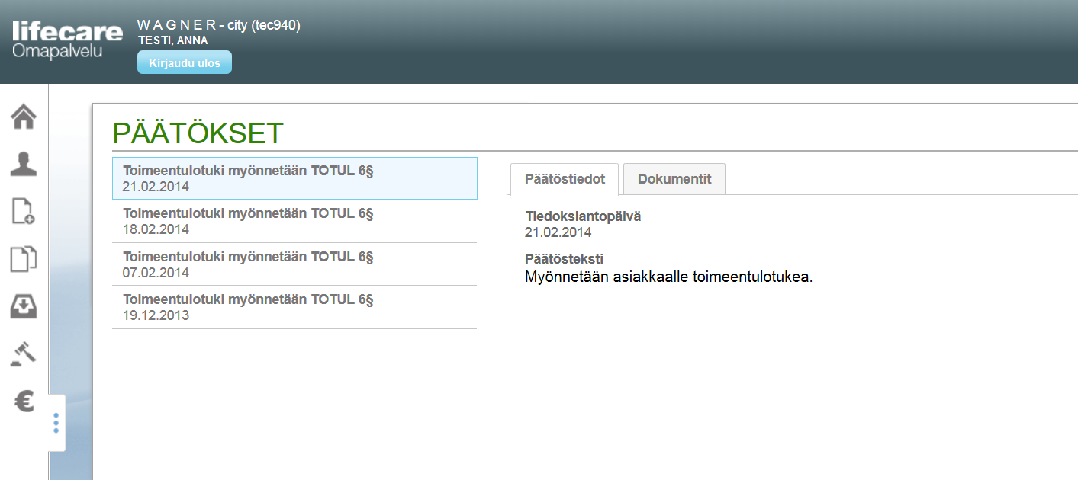
Päätökset
Päätökset -painikkeesta avautuu Päätökset -näyttö.
Päätökset näytetään listalla päätöstyypeittäin päätöspäivän mukaisessa aikajärjestyksessä, uusimmat päätökset ylimpänä.

Slide 3
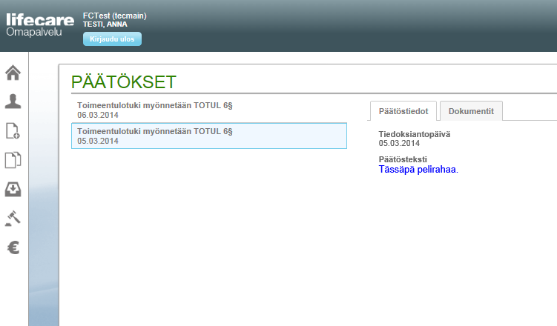
Päätöstiedot -välilehdellä näytetään listalta valitusta päätöksestä tiedoksiantopäivä sekä päätösteksti.

Slide 4
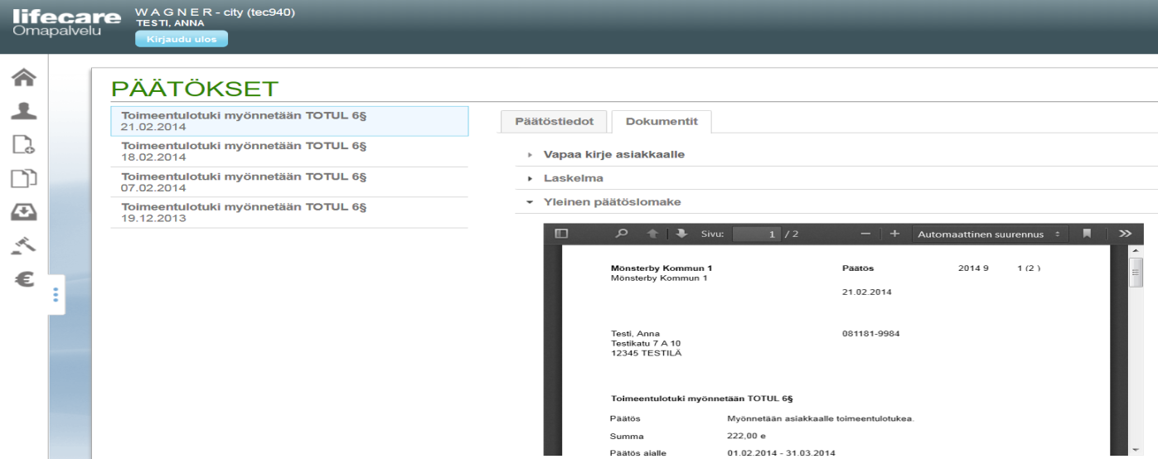
Dokumentit -välilehdellä on tiedoksiannettu päätös PDF-muodossa ja päätöksen mahdolliset PDF-liitteet.
Dokumentti voidaan avata/sulkea rivin edessä olevasta nuolesta.
Vain yksi dokumentti voi olla avoinna kerrallaan.

Slide 5
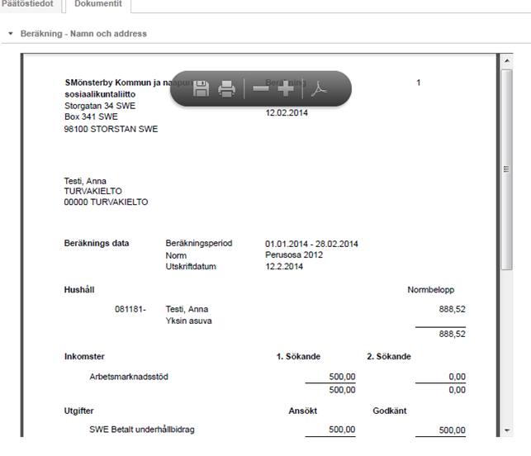
PDF -dokumentit voidaan tulostaa, tallentaa ja suurentaa/pienentää ikkunasta. Se, miten työkaluvalikot avautuvat ikkunaan, vaihtelee selainkohtaisesti ja PDF-lukijakohtaisesti.

